Slide 1




#RintisKarirImpian
Portofolio - Intensive Bootcamp
Data Analysis with PYTHON : Study Cases
Owner: (Mochammad Azriel Rizky Syahputra)
Build your skill and portfolio via myskill.id/bootcamp

Slide 2
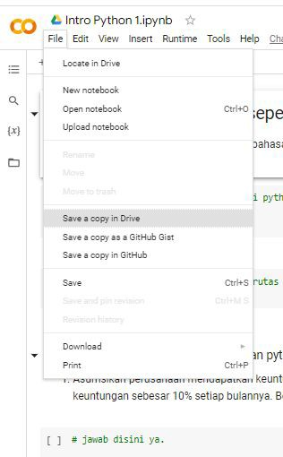

Silahkan untuk “Save a Copy in Drive” ke google drive masing-masing
Buka Google Colab ka Wijaya (click)
File > Save a copy in drive
Silahkan untuk edit dan ketik pada file colab masing-masing
Kamu juga bisa merefresh google colab tsb untuk melihat codingan terbaru
#RintisKarirImpian

Slide 3
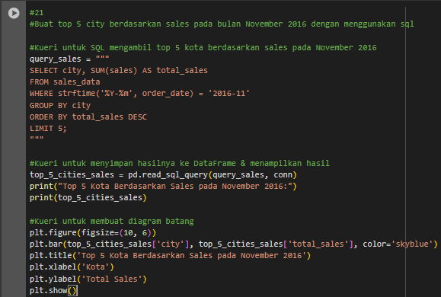
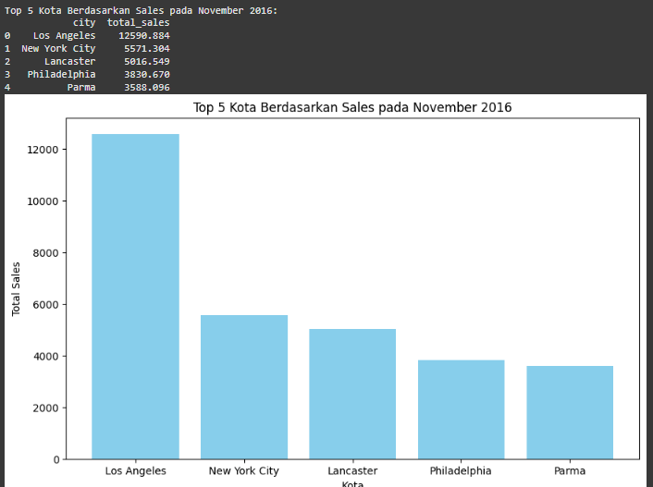
Menjalankan SQL di Colab dengan sqlite3
SILAHKAN SCREENSHOT SYNTAX DISINI
SILAHKAN SCREENSHOT HASIL DARI RUNNING TERSEBUT

Slide 4
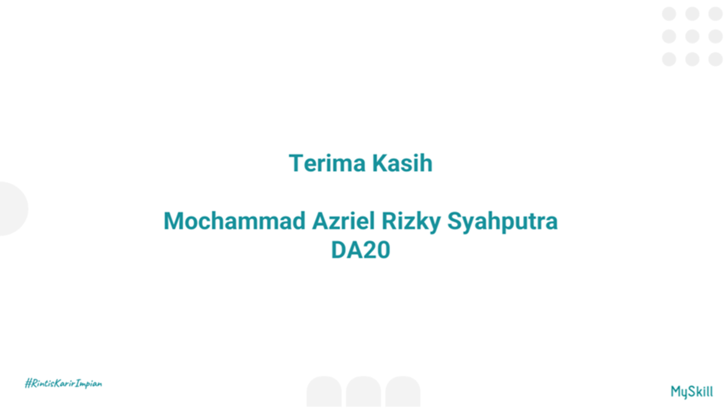
Menjalankan SQL di Colab dengan sqlite3
SILAHKAN SCREENSHOT SYNTAX DISINI
SILAHKAN SCREENSHOT HASIL DARI RUNNING TERSEBUT

